Slide 1


Java大作业：安卓新闻APP

Slide 2
实验目的
掌握基础的Java语法
掌握基础的安卓开发技能
掌握以RESTFUL API为基础的编程思路
编写一个安卓新闻APP

Slide 3
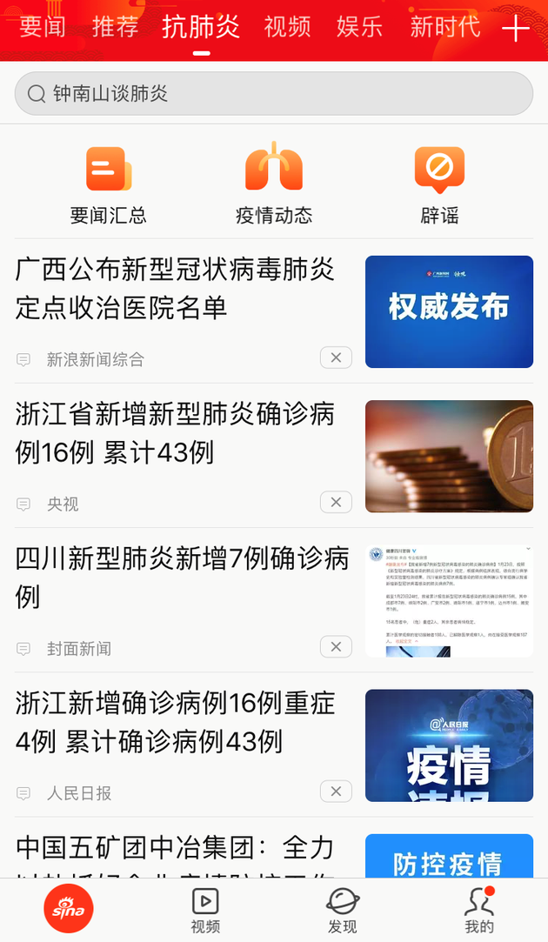
安卓新闻APP
系统运行正常（10分）
页面布局合理（10分）
分类列表动态添加删除（5分）
新闻列表多样布局（10分）
上拉加载，下拉刷新（5分）
新闻关键词、分类及时间搜索及展示（10分）
详情页显示新闻及图片来源、时间（10分）
新闻视频播放（5分）
本地缓存已浏览新闻（10分）
历史记录及收藏记录列表（10分）

Slide 4
功能-新闻列表
新闻列表显示
页面布局合理多样
需要有一定的美观性
顶部栏可以切换分类列表
分类可动态删除添加
上拉获取更多新闻-有特效
下拉刷新最新新闻-有特效

Slide 5
功能-新闻详情
新闻本地缓存
看过的新闻在首页文字变灰，在本地实现缓存，断网可看
可浏览访问历史记录及收藏（不需要用户系统）
详情页正确显示新闻的正文、图片、来源和时间
对于包含视频的新闻，在详情页能正常播放视频

Slide 6
作业要求
一人一组
9月9日前：提交apk文件、大作业报告、源代码
验收预计在9月10、11日两天开展
抄袭或迟交不得分

Slide 7
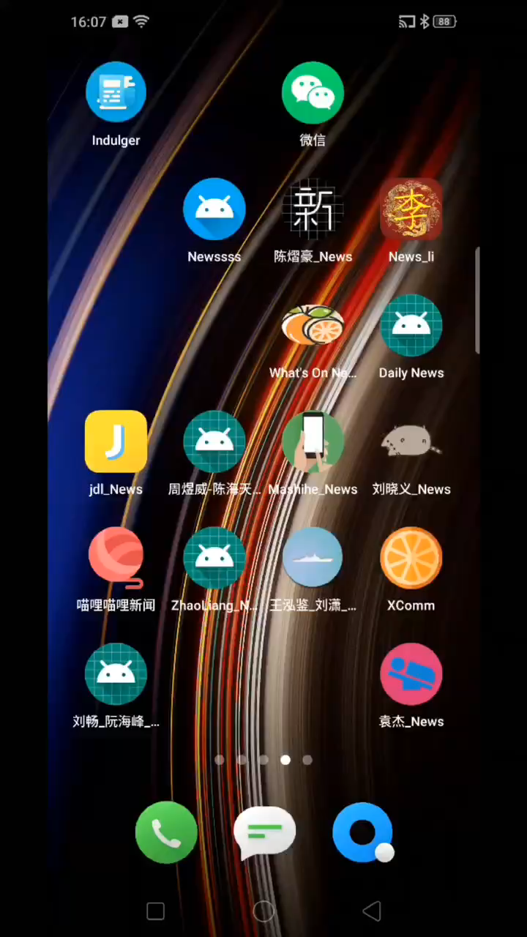
往年优秀案例

Slide 8
THANKS

